Slide 1

第11章 热力学第二定律
♣11−1 自然过程的方向
♣11−2 不可逆性的相互依存
♣11−3 热力学第二定律及微观意义
♣11−4 可逆和不可逆过程、卡诺定理
♣11−5 克劳修斯熵公式
♣11−6 熵增加原理
♣11−7 热力学第二定律的统计意义
♣11−8 玻耳兹曼熵公式

Slide 2
热力学第一定律：一切热力学系统遵循能量转换和守恒定律。
凡违反热力学第一定律的过程不可能发生。
—第一类永动机不可能成功
第二定律的提出的背景
1、热力学第一定律无法说明功热转换的条件；
2、热传导的方向性、气体自由膨胀的不可逆性问题第一 定律也无法说明。
热力学第二定律将告诉我们，过程的进行还有个方向性的
问题，满足能量守恒的热力学过程不一定都能进行。
功热转换
热传导
能量转换有一定的方向和限度
扩散
………

Slide 3

♣11.1 自然过程的方向
自然过程的实例：从非平衡态向平衡态过渡是自动进行
符合热力学第一律的过程，不一定能在自然界发生。
功 → 热 可以自动地进行
绝热壁
热 → 功 不可以自动地进行
叶片
—不可能水温自动降
低推动叶片而使重物升高。
结论：“热自动地转换为
功的过程不可能发生”
水
“其唯一效果(指不引起其它
变化)是一定量的内能(热)全
部转变为机械能(功)的过程
是不可能发生的”
重物
焦耳热功当量实验

Slide 4
一些自然过程的方向：
过程的唯一效果
能否发生
全部
热
√
热功转换
功
全部
×
热
功
热传导
热量
高温
低温
√
热量
×
低温
高温
分离
混合
√
气体扩散
混合
分离
×

Slide 5
♣11.2 不可逆性的相互依存
与热现象有关的宏
宏观过程的方向性
观过程的不可逆性
自然宏观过程按一定方向进行的规律就是热力学第二定律
怎样精确表述？
各种实际宏观过程的方向性都是相互依存的(等价性)
也就是说：一种实际宏观过程的不可逆性保证了另一种过程
的不可逆性；亦或者：如果一种实际过程的不可逆性消失了
其他的实际过程的不可逆性也就随之消失了。
mutual
例如： 功变热
热传导
?
dependence
假设， 热可以自动转变成功，这将导致热可以自动从低温物体传向高温物体。
一切与热现象有关的实际宏观过程都是不可逆的
各种实际宏观过程的方向性都是相互依存的

Slide 6
假象装置
A
Τ
Τ
Q
Q
T > T₀
热库T₀
热库T₀ < T
假设，热可以自动从低温物体传向高温物体，这将导致热可以自动转变成功。
热库T₁
热库T₁
Q₂
Q₁
Q₁ − Q₂
假象装置
A
A
卡诺热机
Q₂
Q₂
热库T₂
热库T₂

Slide 7
气体向真空中绝热
自由膨胀的不可逆性
功变热的不可逆性
假设， 热可以自动转变成功，这将导致气体可以自动压缩。
假象装置
A
T > T₀
Q
Q
free compression
通过以上示例的
分析：所有宏观
过程的不可逆性
都是相互依存的。
热库T₀
热库T₀
热库Τ
初态
A
Q
A
之
反
热库Τ
Q
吸热做功
热库Τ
热库Τ
自动收缩回到初态

Slide 8
♣11.3 热力学第二定律及微观意义
热力学第二定律
过程的进行具有方向性
1、功热转换的方向性
2、热传导的方向性
3、气体绝热自由膨胀的方向性
热力学第二定律是关于自然过程方向的一
条基本的、普遍的定律。

Slide 9
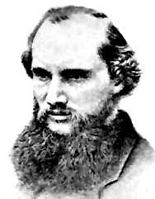
一、热力学第二定律的两种表述及其等效性
1、开尔文说法：不可能制成一种循环动作的热机，它只从一个从单一热库吸取热量，并使之完全变成有用的功而不引起其他变化。
p
1
P₁, V₁, T
等 温 膨 胀
p₁
P₂, V₂, T
p₂
2
A = Q
Kelvin
O
V₁
V₂
V
Q_{T}
E
A
等温膨胀过程是从单一热库吸热作
功，而不放出热量给其它物体，但
它非循环过程。

Slide 10
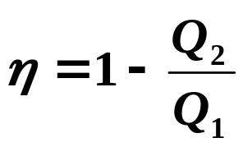

p
理想气体卡诺循环
1
T₁ > T₂
高温热库T₁
p₁
Q₁
T₁
Q₁
p₂
2
A
卡诺热机
p₄
4
A = Q₁ – Q₂
p₃
T₂
3
Q₂
Q₂
O
V₁
V₄
V₂
V₃
V
低温热库T₂
卡诺循环是循环过程，但需两个热库，且使外界发生变化。
另一表述：第二类永动机（从单一热库吸热并全部变为功的热机）是不可能实现的。
第二类永动机并不违反热力学第一定律，即不违反能量守恒定
律，因而对人们更具有诱惑性。

Slide 11
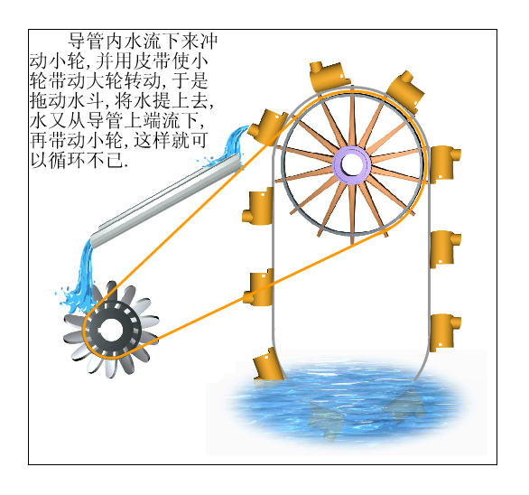
★注意理解★
①热力学第一定律和第
二定律是互相独立的
比较：第一类永动机
A
不耗能，只做功
η > 100% (η = )
违反热力学第一定律
∞
第二类永动机
热库T
Q₁
A
Q₁ = A, Q₂ = 0, η = 100%
违反热力学第二定律
②热力学第二定律指出了热功转换的方向性
功自发100%转化为热，但热非自发且不能100%转化为功

Slide 12
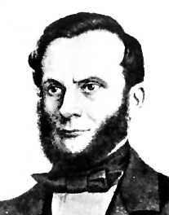
从低温处吸收的热量
Q
Q
w
=
=
2
=
2
外界对工质做净功大小
A
Q
−
Q
1
2
当A趋向于0， w 趋向无限大!!!
2、克劳修斯说法：
不可能把热量从低温物体自动传到高温物体
而不引起外界的变化。
p
1
T₁ > T₂
理想气体卡诺循环
p₁
Q₁
高温热库T₁
T₁
p₂
2
Q₁ = A + Q₂
A
A
卡诺
致冷机
p₄
4
p₃
T₂
3
Q₂
Q₂
Clausius
O
V₁
V₄
V₂
V₃
V
低温热库T₂
虽然卡诺致冷机能把热量从低温物体移至高温物体，但需外界作功且使环境发生变化。

Slide 13
3、两种表述的等价性
开氏(K)表述从热机角度指明功变热的过程是不可逆的。
克氏(C)表述从致冷机角度指明热传导过程是不可逆的。
(1). 若克氏表述成立，则开氏表述亦成立。
反证法：
T₁
T₁
Q₁
Q₁+Q₂
设开氏表述不成立
则克氏表述不成立
A=Q₁
Q₂
Q₂
等价
T₂
T₂
开氏表述不成立
T₁
Q₁
克氏表述不成立
A
<νυμβερ>

Slide 14
（自证）
(2). 若开氏表述成立，则克氏表述也成立。
4、热力学第二定律可有多种说法，每一种说法都反映了自然界 过程进行的方向性。
凡满足能量守恒定律，而实际上又不可实现的过程均可作为
热力学第二定律的一种表述，而且彼此等效。

Slide 15
二、热力学第二定律的微观意义
从微观上说，热力学第二定律是反映大量分子运动的无序
程度变化的规律。
2¹、功变热过程
功 → 热
机械能 内能
有序运动 无序运动
可见，在功热转换的过程中，自然过程总是沿着使大
量分子从有序状态向无序状态的方向进行。
2²、热传递过程
初态：两物体温度不同，此时尚能按分子的平均动能
的大小来区分两物体。
末态：两物体温度相同，此时已不能按分子的平均动
能的大小来区分两物体。
这说明，由于热传导，大量分子运动的无序性增大了。

Slide 16
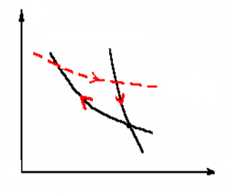
2³、气体自由膨胀过程
初态：分子占据较小空间
末态：分子占据较大空间，分子的运动状态(分子的位置分
布)更加无序了。
综上可见，一切自然过程总是沿着无序性增大的方向进行
还要注意，热力学第二定律是统计规律，只适用于由大量
分子构成的热力学系统。
例题 证明两条绝热线不相交 （提示：用反证法）
设两个绝热线交于B ，可作一
等温线与两条绝热线构成一循
环，形成单热源热机，违反热
力学第二定律。
p
Q = 0
T = C
B
Q = 0
所以，原假设不成立，两绝热
线不能相交。
O
V

Slide 17
♣11.4 可逆和不可逆过程、卡诺定理
1、 可逆过程与不可逆过程
设在某一过程P 中，系统从状态Α变化到状态Β。如果能使系统进行逆向变化，从状态Β回复到初状态Α，而且在回复到初态Α时，周围的一切也都各自恢复原状，过程P 就称为可逆过程。
可逆性判据：
系统复原，外界也复原。
如果系统不能回复到原状态Α，或者虽能回复到初态Α，但周围一切不能恢复原状，那么过程P 称为不可逆过程。

Slide 18
讨论
一切实际的热力学过程都是不可逆过程。
功热转换
功转换为热的过程是不可逆的；(Kelvin表述)
如果热力学过程中存在摩擦，此过程将是不可逆的。
热传递
热量由高温物体传向低温物体的过程是不可逆的。
热传导(大温差传热)的不可逆性。(Clausius表述)

Slide 19
气体的绝热自由膨胀的过程是不可逆的。
非平衡态到平衡态的过程是不可逆的。

Slide 20
快速做功过程为不可逆过程。
外界对气体作了净功
并转化为热。
故快速做功过程(非平衡过程)为不可逆过程。
过程无限慢
可逆过程

Slide 21
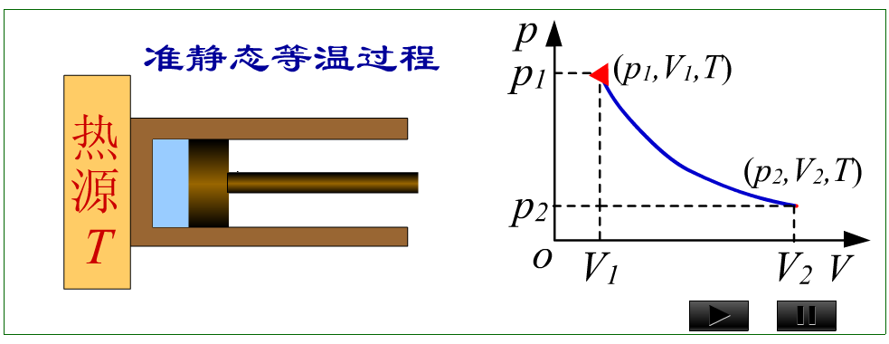
可逆过程：在系统状态变化过程中，如果逆过程能重复正过程的每一状态，而不引起其他变化。
理想化的概念，就如同准静态过程一样
一个过程进行时，如果使外界条件改变一无穷小的量，这
个过程就可以反向进行。

Slide 22
热力学第二定律的实质在于指出，一切与热现象有关的实际宏观过程都是不可逆过程。
实际宏观过程都是： 非平衡态过程 存在摩擦
只有无摩擦的准静态过程才是可逆过程。
自发过程（孤立系统中发生的过程）具有方向性。自发过程进行的方向和限度将引入熵来判断。

Slide 23
2、卡诺定理
2¹、在相同高温热源和低温热源之间工作的任意工作物质的可逆机都具有相同的效率。
2²、工作在相同的高温热源和低温热源之间的一切不可逆
机的效率都不可能大于可逆机的效率。
Q₁ – Q₂
T₁ – T₂
＜ (不可逆机)
高温热库T₁
η = ≤
Q₁
Q₁
T₁
= (可逆机)
可逆机
提高热机效率的途径
A = Q₁ – Q₂
Q₂
①尽量提高两热源的温差；
低温热库T₂
②尽量减少不可逆因素。

Slide 24
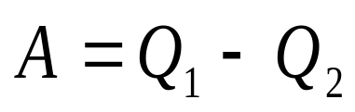
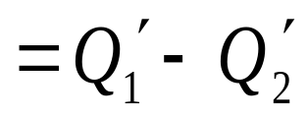
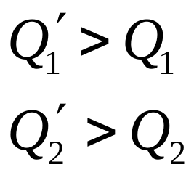
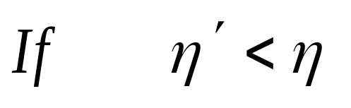
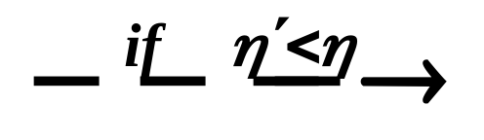
3、卡诺定理的证明
证明
1. 设E为卡诺理想可逆机，E’为另一可逆机。
高温热源T₁
T₁
无功冷机
E
E’
E+E’
低温热源T₂
T₂

Slide 25
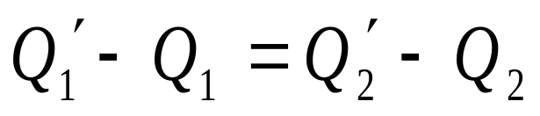
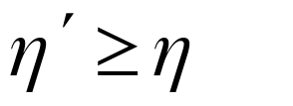
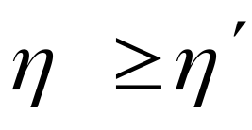
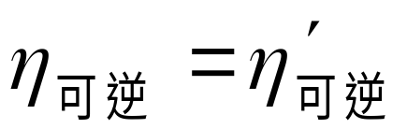
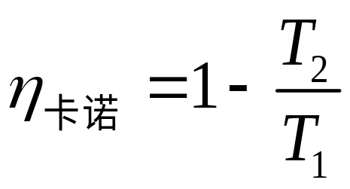
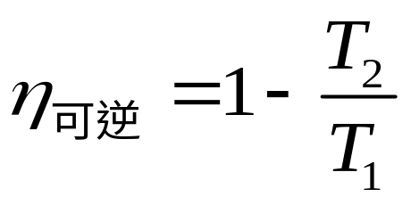
结果： 复合机E+E’成为无功冷机，违背克劳修斯表述，故假设不成立。
反之，使E逆向运行，E’正向运行，又可证明：
综上，
工作在相同的高温热源 T₁ 和低温热源 T₂ 之间的一切可逆机效率相同，与工作物质无关。

Slide 26
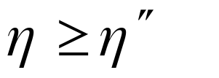
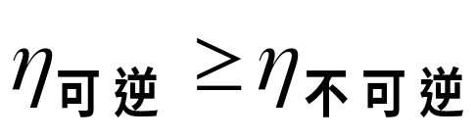
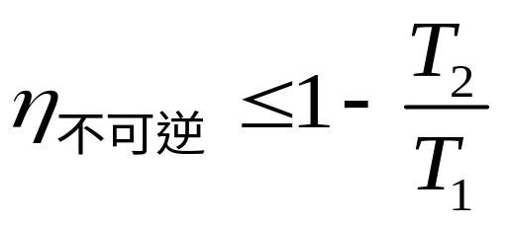
2. 设E为可逆机，E’’为不可逆机。
同样方法可以证明：
工作在其间的一切不可逆机的效率不大于可逆机

Slide 27
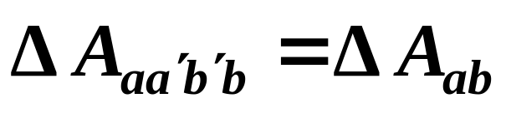
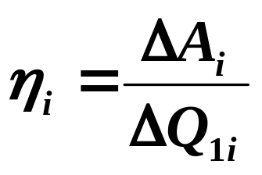
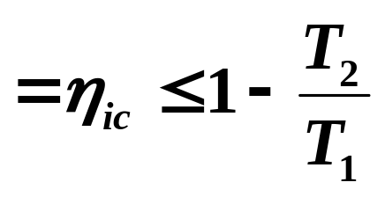
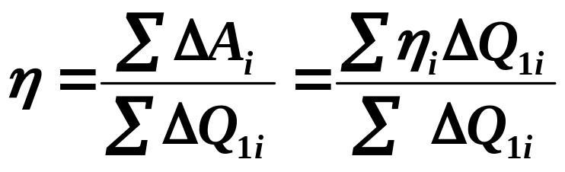
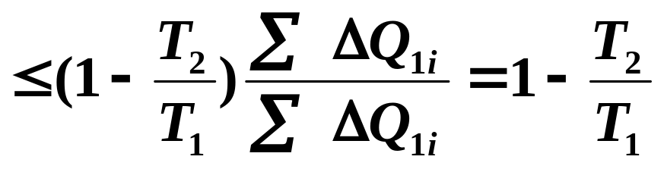
以上关系证明如下：
将任意可逆循环分称多个小卡诺循环，
对第i
△Q_{1i}
等温线
个卡诺循环，令：
p
a′
b
绝热线
a
b′
T_{1i}
又 Δ E_{aa′b′b}= Δ E_{ab}
i
T_{2i}
∴ ΔQ_{aa′b′b} = Δ Q_{ab}
△Q_{2i}
故 aa′b′b与 ab 等价
V
O
对小卡诺循环i 有
∴

Slide 28
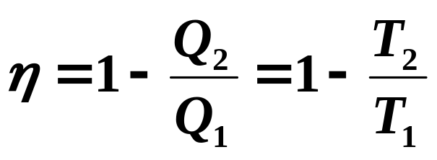
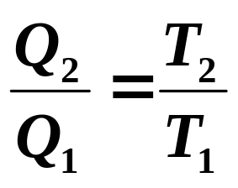
卡诺定理定义热力学温标：
卡诺定理的一个重要的理论意义是可以根据它来定义热力学温标。
对图示卡诺热机，由卡诺定理，有
高 温 T₁
于是有
Q₁
A
可逆
以上关系与测温物质无关，
Q₂
故测热量比可给出温度比，
低 温 T₂
令水的三相点 T₃ =273.16K，
Q₁、 Q₂ 取绝对值
就可完全确定温度 T
— 热力学温标

Slide 29
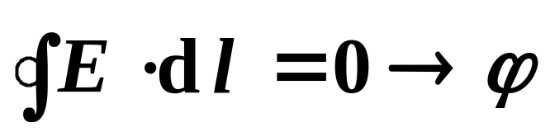
♣11.5 克劳修斯熵公式
定律、定理 可以引出新的物理量：
牛顿第二定律→ m
热力学第零定律→ T
热力学第一定律→ E
热力学第二定律→ ？
（应反映过程方向）

Slide 30
热力学第一定律：
第一类永动机不可能实现
定量化 引入系统状态函数E
Q = △E + A
热力学第二定律：
第二类永动机不可能实现
定量化 存在一个状态函数？
普遍的数学形式

Slide 31
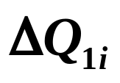
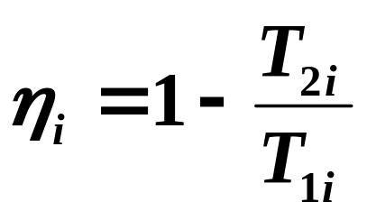
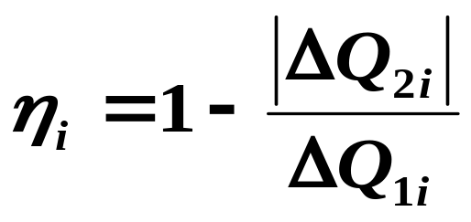
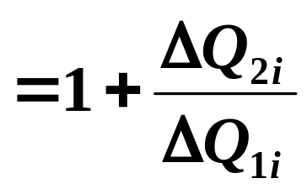
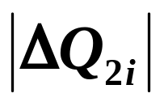
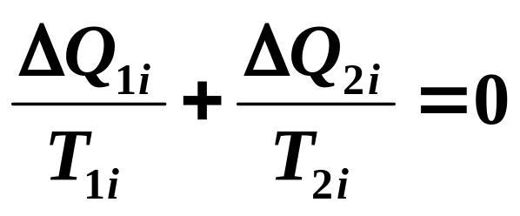
一. 克劳修斯等式（Clausius equality）
将任意可逆循环分成 n 个小卡诺循环来分析
p
T_{1i}
绝热线
对i ：
(1)
等温线
i
又
(2)
T_{2i}
O
V
由(1) (2)有

Slide 32
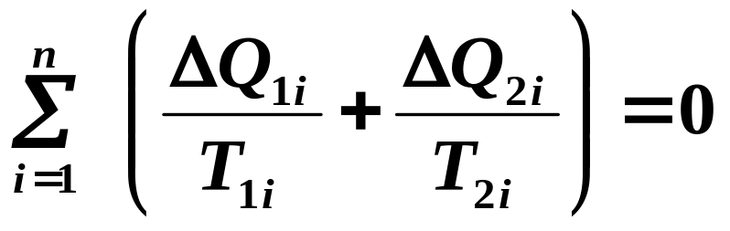
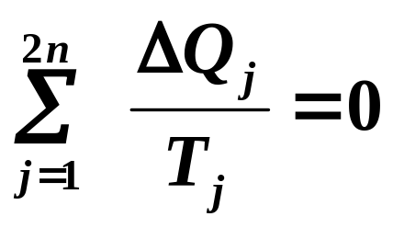

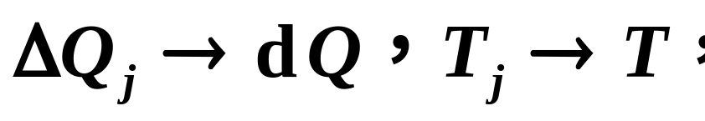
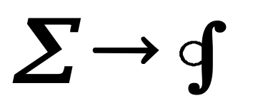
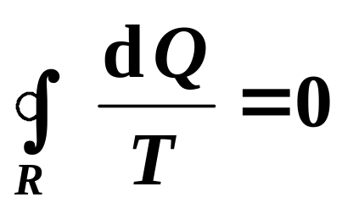
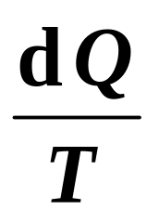
循环：
∴
— 克劳修斯等式
R — 可逆（reversible）
— 热温比

Slide 33
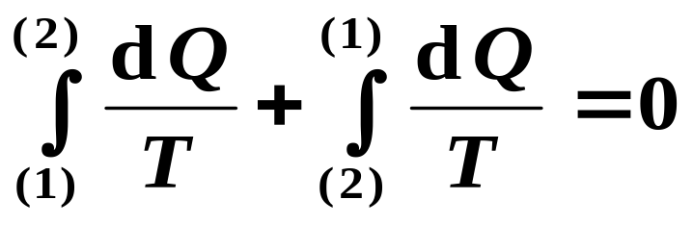
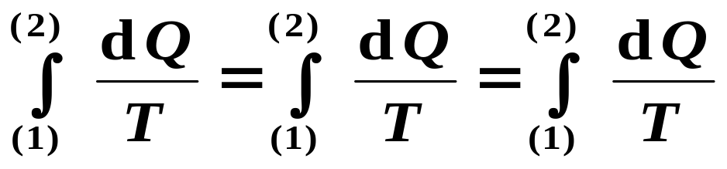
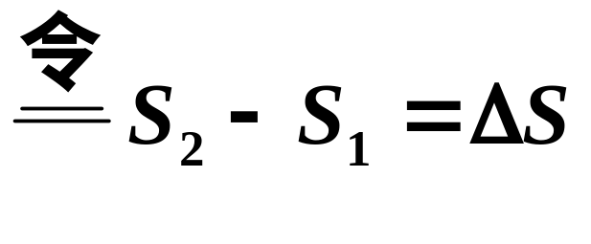
二. 熵（entropy）S
存在一个与过程 无关的状态量
p
1
•
R₁
R₂
2
0
•
V
R₁
R₂
R₁
R₂
R
熵增(量)
—任意可逆过程
S 称为“熵”，
单位：J/K ( SI )

Slide 34
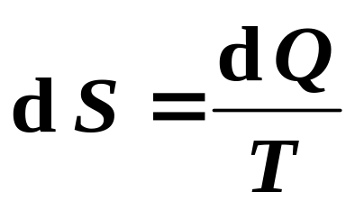
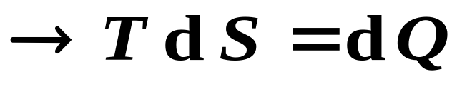
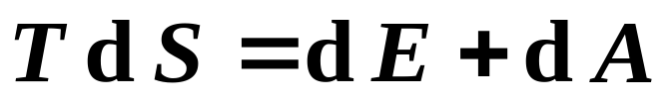

对于可逆的元过程，有：
热力学第一和第二定律综合的数学表示式：
（可逆过程）
可逆绝热过程
⎯ 等熵过程

Slide 35
为什么卡诺循环是可逆循环？
理想的卡诺循环不考虑摩擦，而无摩擦的准静态过程是可逆的，系统可以沿着与原来过程相反的过程进行，一步步地消除原来过程所造成的对外界的影响。因此，理想的卡诺循环是可逆的。
实际上，一切与热有关的过程都是不可逆的，可逆过程只是实际过程的一种在某种精确度上的极限情形，可以接近但是不能实现。所以，卡诺循环与“热传导和热功转换都是不可逆过程的标志”可以相容。
可逆循环不止卡诺循环一种（比如你把若干个卡诺循环叠加在一起还是可逆循环，但不是卡诺循环）但是所有的可逆循环的效率都是一样的
PV图上一条图线描述什么过程？

Slide 36
熵是孤立系统的无序度的量度；熵是态函数，当始末两平衡态确定后， 系统的熵变也是确定的, 与过程无关。因此, 可在两平衡态之间假设任一可逆过程，从而可计算熵变。
∫
B
dQ
△S = S_{B} – S_{A} =
可逆
A
T

Slide 37
四、熵变的计算
1、熵是态函数，当系统从初态至末态时，不管经历了什么过程，也不管过程是否可逆，熵的变化总是一定的，它只决定于始、末态。因此当给定了系统的始、末状态而求熵变时，可以任选（或说拟定）一个可逆过程来计算。
▲计算熵变的步骤如下：
（1）选定系统
（2）确定状态 （始、末态及其参量）
（3）拟定可逆过程连接始、末态

Slide 38
dQ
dS =
(dQ)_{A} = dE + pdV —热力学第一定律
T
TdS = dE + pdV ～热力学基本微分方程
∫
B
dQ
克劳修斯熵公式：△S = S_{B} – S_{A} =
可逆
A
T
∫
B
dE + pdV
△S = S_{B} – S_{A} =
可逆 A
T
2、当系统分为几个部分时， 各部分的熵变之和等于系统的熵变。
注意：克劳修斯熵公式可以对任意可逆过程计算系统熵的变化，即，只可计算相对值；对非平衡态克劳修斯熵公式无能为力。如果两个平衡态之间，不是由准静态过程过渡的，要利用克劳修斯熵公式计算系统熵的变化，就要设计一个可逆过程再计算。

Slide 39
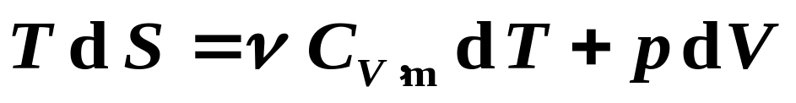
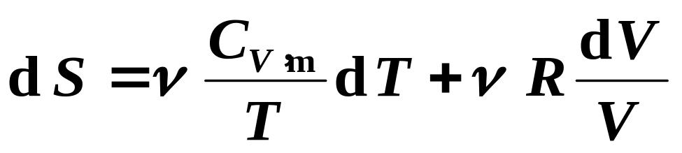
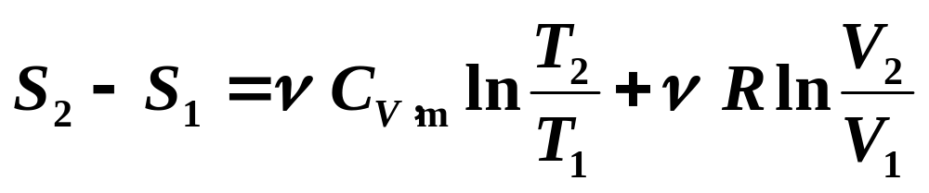
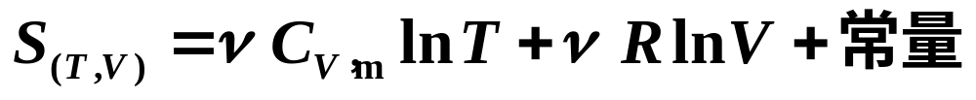


例1. 理想气体的熵
p
(T₁,V₁)
理想气体
dQ=TdS
R
(T₂ ,V₂)
设 C_{V，m} = Const.
O
V
则
或

Slide 40


例题2 今有1kg 0ºC的冰融化成0ºC 的水，求其熵变（设冰的熔解热为3.35×10⁵ J/kg)。
解：
熔解过程温度不变，T=273K
假设一个（可逆）等温过程，冰从0°C 的恒温热源中吸热，则
将系统和环境作为一个整体来看，在这过程中熵也是增加的；使水结成冰，同样导致系统的熵增加。

Slide 41
例题3 计算不同温度液体混合后的熵变。质量为0.30 kg、温度为90ºC的水，与质量为 0.70kg、温度为20ºC 的水混合后，最后达到平衡状态，试求水的熵变。 设整个系统与外界间无能量传递，水的定压比热容为C_{p} = 4.18×10³ J·kg⁻¹·K⁻¹。
解：系统为孤立系统，混合是不可逆的等压过程。为计算熵变，可假设一可逆等压混合过程。
设平衡时水温为T¹，由能量守恒得：
0.3⋅C_{p} ( 363 – T¹ ) = 0.70⋅C_{p} ( T¹ – 293 ) → T¹ = 314 K
各部分热水的熵变
∫
dQ
∫
dT
T¹
T¹
△S₁ = = m₁C_{p} = m₁C_{p} ln = -182 J·K⁻¹
T
T₁
T
T₁
∫
dQ
∫
T¹
dT
T¹
△S₂ = = m₂C_{p} = m₂C_{p} ln = 203 J·K⁻¹
T
T₂
T
T₂
△S = △S₁ + △S₂ = 21J·K⁻¹
显然孤立系统中不可逆过程熵是增加的。

Slide 42



[例4]已知：Cu块：m， T₁，比热 c（常量）
水： T₂（恒温）< T₁
（该过程不可逆）
求：
解：
设计一个准静态加热（可逆）过程：
…
Cu
Cu
Cu
Cu
Cu
T₁
T₁+dT
T₁+2dT
T₂−dT
T₂
则

Slide 43







水恒温吸热：
（自己证）
已知：
[例5]
1mol理气经绝热自由膨胀体积加倍
求：该过程理气熵的变化 ΔS =？
解：
理想气体经绝热自由膨胀温度不变，
故由理
气熵公式有

Slide 44




♣11.6 熵增加原理
前节[例4][例5]都是不可逆过程，系统总的
熵都是增加的，
这并非偶然，
而是由熵的一个
基本定理
—— 熵增加原理所决定的。
一. 克劳修斯不等式 （ Clausius inequality）
对可逆过程有
，
不可逆过程如何？
对两热库（T₁， T₂）的不可逆热机：
由卡诺定理
由定义

Slide 45



改写
（T_{i}为热库温度）
对任意不可逆循环不能像可逆循环那样分成
n个小卡诺逆循来处理，
但可以证明
有：
—— 克劳修斯不等式
式中 T 为热库温度
对一般的循环有
（R 取 “=” ）

Slide 46





二. 熵增加原理（principle of entropy increase）
p
IR
对1
2
1
S₁
循环
不可逆
R
选2
1
（IR）
R
2
S₂
0
V
∴
元过程

Slide 47


不可逆绝热过程有：
孤立系统中进行的过程必然是绝热的，
因此
对孤立系统中进行的过程有
或者说“孤立系统内的一切过程熵不会减少”
——熵增加原理
孤立系统由非平衡态向平衡态过渡时， S ↑，
最终的平衡态一定是 S = S_{max}的状态。
熵给出了孤立系统中过程进行的方向和限度。
熵增加原理是热力学第二定律的数学表示。

Slide 48
p
p
B
C
B
C
•
•
不可逆
可逆
•
D
•
D
A
A
Ο
V
Ο
V
∫
dQ
∫
dQ
A
A
< 0
A
A
= 0
T
T
p
B
C
•
A
B
△S = S_{B} – S_{A}
不可逆
∫
B
dQ
可逆
△S = S_{B} – S_{A} =
T
可逆
A
•
D
A
∫
dQ
B
Ο
V
△S = S_{B} – S_{A} >
T
不可逆
A

Slide 49



例. 一热机的低温热库恒温T₀，高温物体质量
为m、定压比热c_{P}为常量、初始温度为T₁ 。
求：该热机输出的最大功A_{max} 。
解：
高温物体 T₁ → T₀ 时 ，热机就不能工作了
低温热库：
（Q₀是热库吸的热）
物体：
设计一可逆定压降温过程由T₁ → T₀
工质：
（循环工作）

Slide 50





（低温热库＋物体＋工质）为绝热系统，
由熵增加原理应有
①
由热力学第一定律有
②
②代入①式，有
经整理得

Slide 51
♣11.7 热力学第二定律的统计意义
平衡态的宏观参量不随时间变化，然而，从微观上来看，它总是从一个微观状态变化到另一个微观状态，只是这些微观状态都对应同一个宏观状态而已。这样看来，系统状态的 宏观描述是粗略的。
什么是 宏观状态 所对应微观状态？
例：理想气体处于 平衡态
例： 理想气体处于 非平衡态
Τ₁
Τ₁
Τ₂
Τ₂

Slide 52
分布
（宏观态）
详细分布
（微观态）
W
1
4
6
4
1

Slide 53

4粒子情况，总状态数16， 左4右0 和 左0右4，概率各为1/16；
左3右1和 左1右3 ，概率各为1/4； 左2右2，概率为3/8。
对应微观状态数目多的宏观状态其出现的 概率最大。

Slide 54


Slide 55
微观状态数目用Ω表示， Ω称为热力学概率,则
Ω
n
N/2
N
n（左侧粒子数）
两侧粒子数相同时， Ω最大，称为平衡态；但不能保证
两侧粒子数总是相同，有些偏离，这叫涨落。
通常粒子数目达10²³，再加上可用速度区分微观状态，或可将盒子再细分（不只是两等份），这样实际宏观状态它所对应的微观状态数目非常大。无论怎样， 微观状态数目最大的宏观状态是 平衡态，其它态都是非平衡态，这就是为什么孤立系统总是从非 平衡态向 平衡态过渡的原因。

Slide 56
平衡态相应于一定宏观条件下Ω 最大的状态。
热力学第二定律的统计表述：
孤立系统内部所发生的过程总是从包含微观态数少的宏观态向包含微观态数多的宏观态过渡，从热力学概率小的状态向热力学概率大的状态过渡。

Slide 57



热力学第二定律的统计意义
平衡态
— 最概然态
非平衡态
自发
非平衡态
平衡态
“ 一个孤立系统其内部自发进行的过程，总是由热力学
概率小的宏观态向热力学概率大的宏观态过渡”
—— 热二律的统计意义
热力学第二定律是个统计规律，它只适用于大量分子的系统。

Slide 58
对于不可逆过程，例如：
功→热：
有序运动→热运动
热传导：
速度分布无序性增加
熵增加
自由膨胀：
空间分布无序性增加
所以，自然过程（不可逆过程）总是沿着
无序性增加（熵增加）的方向进行。

Slide 59



♣11.8 玻耳兹曼熵公式
孤立系统进行的过程 Ω ↑，同时 S ↑，
∴ S 与Ω 必有联系。
设
，
由 S 的可加性求 f 的函数形式：
1
S₁, Ω ₁
1+2
S = S₁ + S₂
S, Ω
2
S₂, Ω ₂
Ω = Ω₁ × Ω₂
1、2彼此独立
∴ 应有：
令：
可用理气等温膨胀定常量 a （不失普遍性）：

Slide 60






对一个分子，其位置
V₀
状态数：
确定
N个分子的位置状态数：
等T 膨胀
：
T
V
T
N
V₁
V₂
（1）
（与速度有关的微观状态数在等温膨胀中不变）

Slide 61







由理气的熵公式
知等温过程熵增量为：
（2）
有：
（1）、（2）比较，
∴
— 玻耳兹曼熵公式
1877年玻耳兹曼提出了S∝ lnΩ 。
1900年普朗克引进了比例系数 k 。
该公式是物理学中最重要的公式之一。

Slide 62



熵是系统无序性的度量
系统有位形的无序和速度的无序…
→空间分布无序性↑
→ S ↑
V ↑
（位形熵↑ ）
→ S ↑
（速度熵↑ ）
→速度分布无序性↑
T ↑
理想气体
速度熵
位形熵
从
来看，
孤立系统 S ↑是个概率问题。

Slide 63
对熵的本质的这一认识，现在已远远超出
了分子运动的领域，
它适用于任何做无序运
动的大量粒子系统。
甚至对大量无序出现的事
件（如信息）的研究，
也应用了熵的概念。
熵与信息：
信息量↑
→系统确定性↑
→系统无序程度↓
→ S↓
∴ 信息可转化为负熵
—— 信息的负熵原理
也可以说，熵是对系统无知程度的度量。

Slide 64
end！

